Slide 1
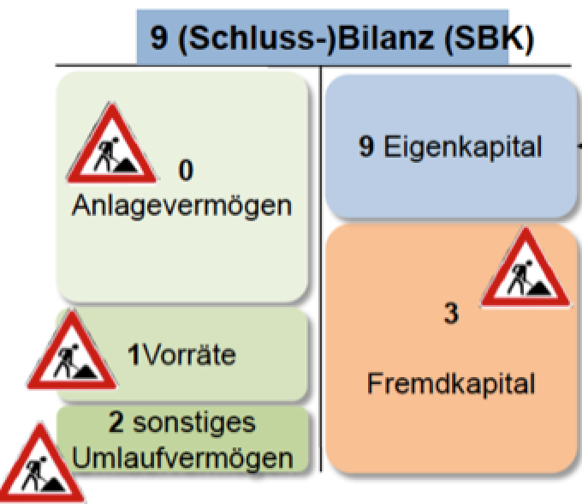
Bilanzierung UV/ Forderungen
Ziel/Kompetenzen: Jahresabschlussarbeiten bei Umlaufvermögen/Forderungen (UV) durchführen können: Forderungen beschreiben können (einbringlich, zweifelhaft, uneinbringlich) relevante Prinzipien erklären können, Einzel-Bewertung und Pauschal-Bewertung und notwendige Buchungen durchführen können;
1)Wo?
2) Was sind Forderungen?
3) Welche Prinzipien gelten
bei der Bewertung?
A
P
Schulden, die jemand anderer bei mir gemacht hat weil er z.B.
Auf Ziel eingekauft hat
Ein Darlehen bei mir aufgenommen hat
Bzw. ich aus einem sonstigen Grund eine Forderung habe
Forderungen gehören zum Umlaufvermögen
Strenges Niederstwertprinzip,
(Unterprinzip des Vorsichtsprinzips) d.h. bei einer Wertminderung muss der niedrigere Wert am Bilanzstichtag angesetzt werden. Wertminderungen treten bei Forderungen dann auf, wenn mein Schuldner in Zahlungsschwierigkeiten kommt.
5) Welche Bewertungs-
Möglichkeiten gibt es?
4) Welche Kategorien von Forderungen gibt es,
und was lässt sich daraus schließen?
Bewertung: | wann:
Einzelbewertung | größere Forderungen
2) Pauschal-Bewertung | viele kleine Beträge
 | 1) Uneinbringliche (ganz oder tw.) > Nettoforderung abschreiben, UST-korrigieren
 | 2) Zweifelhafte Forderungen > Nettoforderung wert-berichtigen, UST unverändert
 | 3) Einbringliche Forderungen > kein Handlungsbedarf
6) Was ist wann zu tun?
 | Schritte und Reihenfolge | Berechnung u. Besonderheiten | Buchung
Uneinbringlich | Ermittlung der Abschreibung > uneinbringlicher Teil (tw. oder ganz) | Erst hier darf UST korregiert werden (UST Verbindlichkeit wird im Soll ausgebucht). | 7 Absch. auf Ford z.B. 10%, 3 UST / 20010
zweifelhaft (Einzel-Wert-Berichtigung) | Ermittlung der EWB am 31.12. Für alle Situationen den 1) Nettobetrag ermitteln, 2) alle zweifelhaften Teile der Forderungen ermitteln und addieren = Endbestand der Wertberichtigung (WB). 3) Ermittlung der Veränderung der WB: EB-AB (lt. Saldenliste) | 2 EWB (trotz Kontenklasse 2) ist ein passives Bestandskonto (Wertberichtigung zu einem aktiven Konto) Wenn EB > AB (es wird mehr) dann wird die „2 EWB“ im Haben gebucht Wenn EB < AB (es wird weniger) dann wird die „2 EWB“ im Soll gebucht. | +: 7 Zuweisung zu WB Ford /2 EWB zu Ford
 |  |  | -: 2 EWB zu Ford / 4 Erträge aus Aufl. WB
WB
zweifelhaft (Pauschal-Wert-Berichtigung) | Ermittlung des Standes der PWB am 31.12. des Abschlussjahres | Wenn erforderlich: für alle weiteren: | +: 7 Zuweisung zu PWB Ford / 2 PWB zFord
 |  |  | -: 2 PWB zu Ford / 4 Erträge aus Aufl. WB
WB
einbringlich

Slide 2
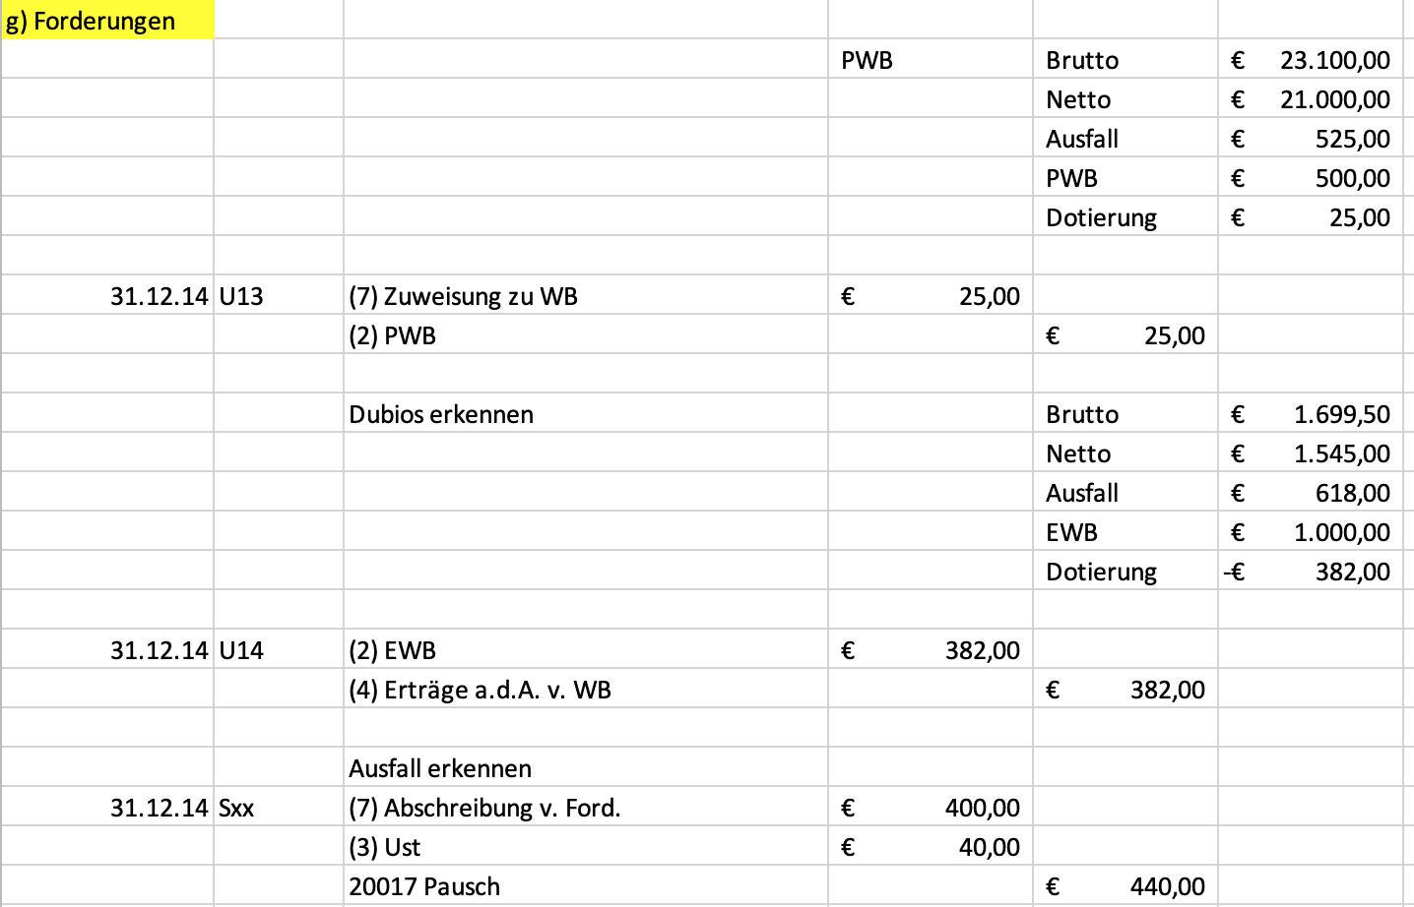
Aus gutem Grund
Forderungssituationen beurteilen
Alle Situationen die uneinbringlich sind: Im uneinbringlichen Ausmaß abschreiben und UST im Soll ausbuchen, im Haben auf das Kundenkonto buchen
Alle Situationen die zweifelhaft sind: alle zweifelhaftenteile (netto) summieren = Endbestand der Wertberichtigung:
Wenn EB der Wertberichtigung höher ist als in der Saldenliste: 7 Zuweisung WB / 2 Einzel WB
Wenn EB der Wertberichtigung niedriger ist: 2 EWB / 4 Erträge aus der Auflösung von WB…
Pauschale WB gleich behandeln wie Einzel WB

Slide 3
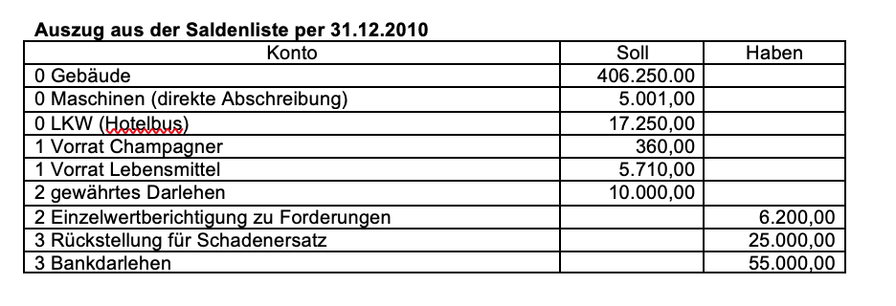
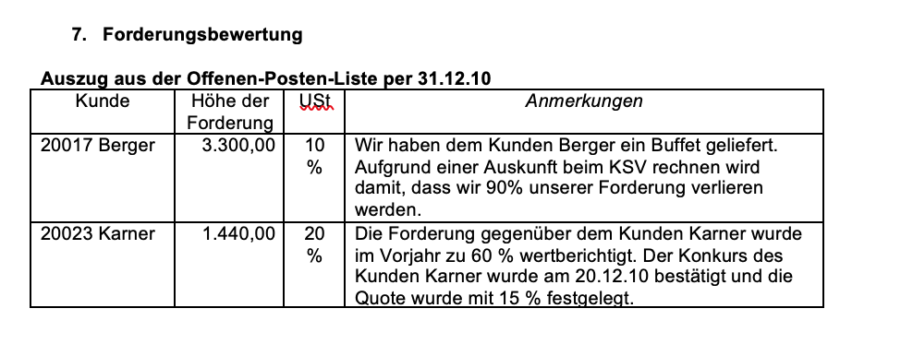
Forderungen Hubertushof
Forderungssituationen beurteilen
Alle Situationen die uneinbringlich sind: Im uneinbringlichen Ausmaß abschreiben und UST im Soll ausbuchen, im Haben auf das Kundenkonto buchen
Alle Situationen die zweifelhaft sind: alle zweifelhaftenteile (netto) summieren = Endbestand der Wertberichtigung:
Wenn EB der Wertberichtigung höher ist als in der Saldenliste: 7 Zuweisung WB / 2 Einzel WB
Wenn EB der Wertberichtigung niedriger ist: 2 EWB / 4 Erträge aus der Auflösung von WB…
Forderungssituationen beurteilen
Wie verändert sich das Beispiel, wenn der Text beim Kunden Karner folgendermaßen lautet:
Das Konkursverfahren wurde eröffnet, wir rechnen mit einer Quote von 19%.

Slide 4
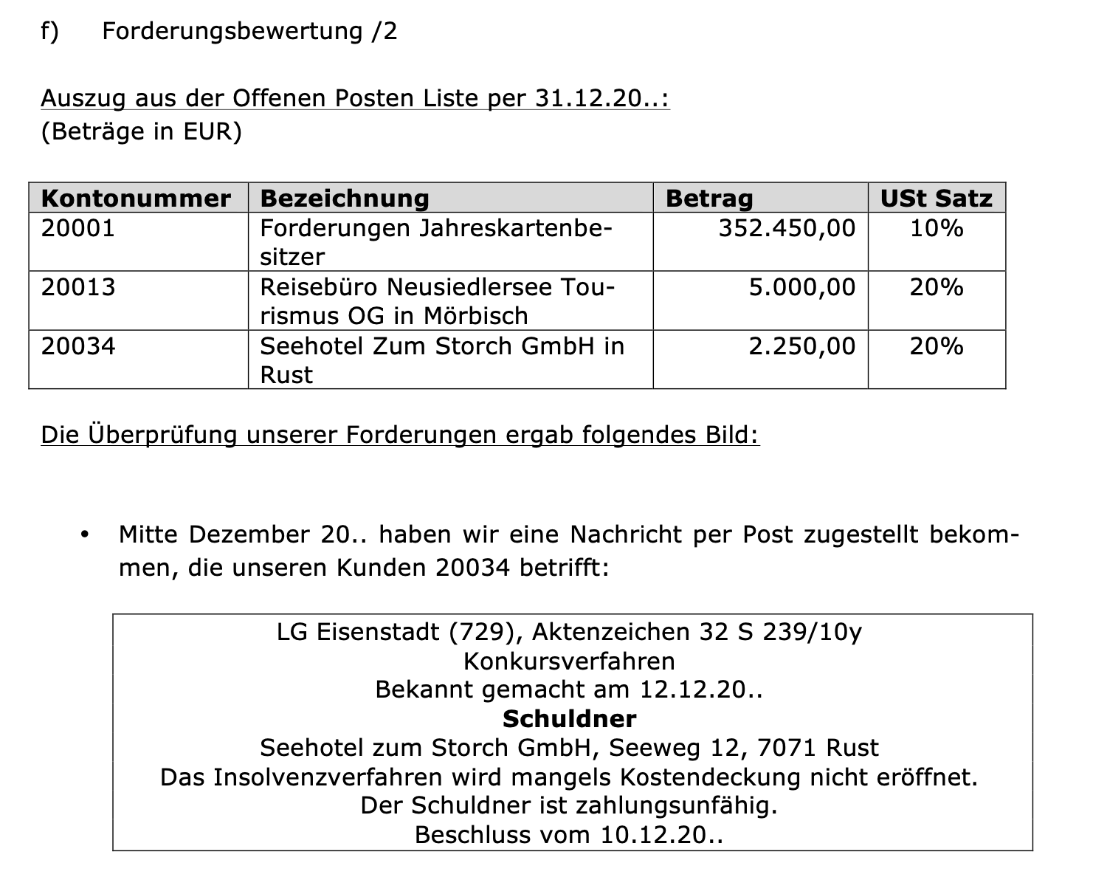
Musterklausur
Forderungssituationen beurteilen
Alle Situationen die uneinbringlich sind: Im uneinbringlichen Ausmaß abschreiben und UST im Soll ausbuchen, im Haben auf das Kundenkonto buchen
Ergänzen Sie diese Beispiel um eigenen Annahmen und lösen Sie diese.

Slide 5
Rückstellungen, Rechnungsabgrenzungen
Aus gutem Grund
Hubertushof
Musterklausur

Slide 6
Bilanzierung
Rückstellungen
Ziel/Kompetenzen: Anlässe für Rückstellungen beschreiben können, Bedeutung von Rückstellungen einschätzen können, Rückstellungen im Jahr der Entstehung bilden können, Rückstellungen im Folgejahr richtig behandeln können
1)Wo?
2) Was sind Rückstellungen?
3) Welche Prinzipien gelten
bei der Bewertung?
A
P
Passivposten (Vorsorgen) für ungewisse Verbindlichkeiten (Höhe, Wann, ob überhaupt)
Pensionen/Abfertigungen (lfr.)
Betriebssteuern (kfr.)
Rechts- und Beratungskosten (kfr.)
Prozesskosten, Schadenersatzleistungen (eher kfr.) Extrembeispiel: VW Abgasbetrug, BP Golf Mex.
Sonstige ...
Höchstwertprinzip,
(Unterprinzip des Vorsichtsprinzips – man muss sich eher ärmer machen) d.h. bei einer Werterhöhung bzw. einer drohenden Verbindlichkeit muss schon vorgesorgt werden obwohl die Verbindlichkeit noch ungewiss ist (d.h. sie könnte gar nicht entstehen)
4) Was ist wann zu tun?
Schritte und Reihenfolge | Berechnung u. Besonderheiten | Buchung
Im Jahr Entstehung 31.12. ... Bildung | Es gibt noch keine Rückstellung aus den Vorjahren. | 7 Aufwandskonto / 3 Rückstellungskonto
GuV
Bilanz
Aufw
Rst
Im Folgejahr... | 1) Rückstellung wurde in richtiger Höhe gebucht und die Rechnung ist zu zahlen. | 3 Rückstellung, 2 Vost / 2 Bank
=
Zu
Wenig
Zu
viel
 | 2) ... es wurde zu wenig rückgestellt, Verwendung + zusätzlicher Aufwand (VP) | 3 Rückstellung, 7 Aufwand aus VP, 2 Vost / 2 Bank
 | 3) ... es wurde zu viel rückgestellt, Zahlung des niedr. Betrages | 3 Rückstellungen, 2 Vost / 2 Bank
 |  | 3 Rückstellungen / 4 Erträge aus der Aufl. v Rückst.
Besondere Rückstellung
Im Jahr Entstehung 31.12. ... Bildung | Abfertigung alt,... | 6 Zuweisung Abf.rst / 3 Rückstellung für Abf.
 | Bezahlung der Abfertigung und EST | 6 Abfertigungsaufw Arb. / 2 Bank, 3 Verb. Finanzamt

Slide 7
Bilanzierung
Rechnungsabgrenzungen
Ziel/Kompetenzen:
Eigene VZ, Fremde VZ, eigene Rst und fremde Rst unterscheiden können.
Prinzip für Rechnungsabgrenzungen erklären können,
Rechnungsabgrenzungen richtig buchen können.
1)Wo?
2) Was sind R-abgrenzungen?
3) Welches Bewertungsprinzip?
A
P
... Beträge (Aufwände od. Erträge), die aufgrund von vertraglichen Vereinbarungen in einer anderen Periode gezahlt oder gebucht wurden als in jener, in welche sie gehören. z.B.:
Periodengen-Reinheit,
Aufwendungen und Erträge sollen in die Periode gebucht werden, in der sie wirtschaftlich gehören. ... darurch entstehen...
E VZ (ARA), F Rst = Forderung
F VZ (PRA), E Rst = Verbindl.keit
4) Was ist wann zu tun?
Vorausz. Ausbuchen „ im Voraus, ...“
Rückstände Einbuchen„... „ Im Nachhinein...“
1) Eigene Vorauszahlungen (Transitorien)
Aktive Rechnungsabgrenzung (netto)
währen des Jahres ... bei Zahlung od Vorausbuchcung
Aufwand | whrd Jahr | 7 Aufwand | / | 2 Bank, Kassa
 |  | ev. 2 Vost
Bildung | 31.12. | 2 ARA | / | 6, 7 Aufwand
Sturz | 1.1. Folgej. | 7 Aufwand | / | 2 ARA
3) Eigene Rückstände (Antizipationen)
ggf. UST erfassen
während des Jahres |  | nichts, da im Nachhin, bezahlt wird
 | 31.12. | 7 Aufwand | / | 3 s. Verb.
 |  | ev. 2 VOST
Folgejahr | Zahlung | 3 s. Verb | / | 2 Kassa, etc.
 |  | ev. 7 Aufwand (für Folgejahr)
 |  | ev. 2 VOST
Eigen
„wir zahlen“
2) Fremde Vorauszahlungen (Transitorien)
Passive Rechnungsabgrenzung (netto)
währ. Jahres
Ertrag | whrd Jahr | 2 Kassa, Bank | / | 4, 8 Ertrag
 |  |  |  | 3 UST
 | 31.12. | 4, 8 Ertrag | / | 3 PRA
 | 1.1. Folgej. | 3 PRA | / | 4, 8 Ertrag
4) Fremde Rückstände (Antizipationen)
ggf. VOST erfassen
 | ...nichts da im Nachhinein bezahlt wird
Bildung | 31.12. | 2 s. Forderung | / | 4, 8Ertrag
 |  |  |  | ev. 3 UST
Zahlung | Zahlung | 2 Kassa, etc. | / | 2 s. Forderung
 |  |  |  | ev. 4, 8 Ertrag (für Folgejahr)
 |  |  |  | ev 3 UST
Fremd
„wir erhalten“

Slide 8
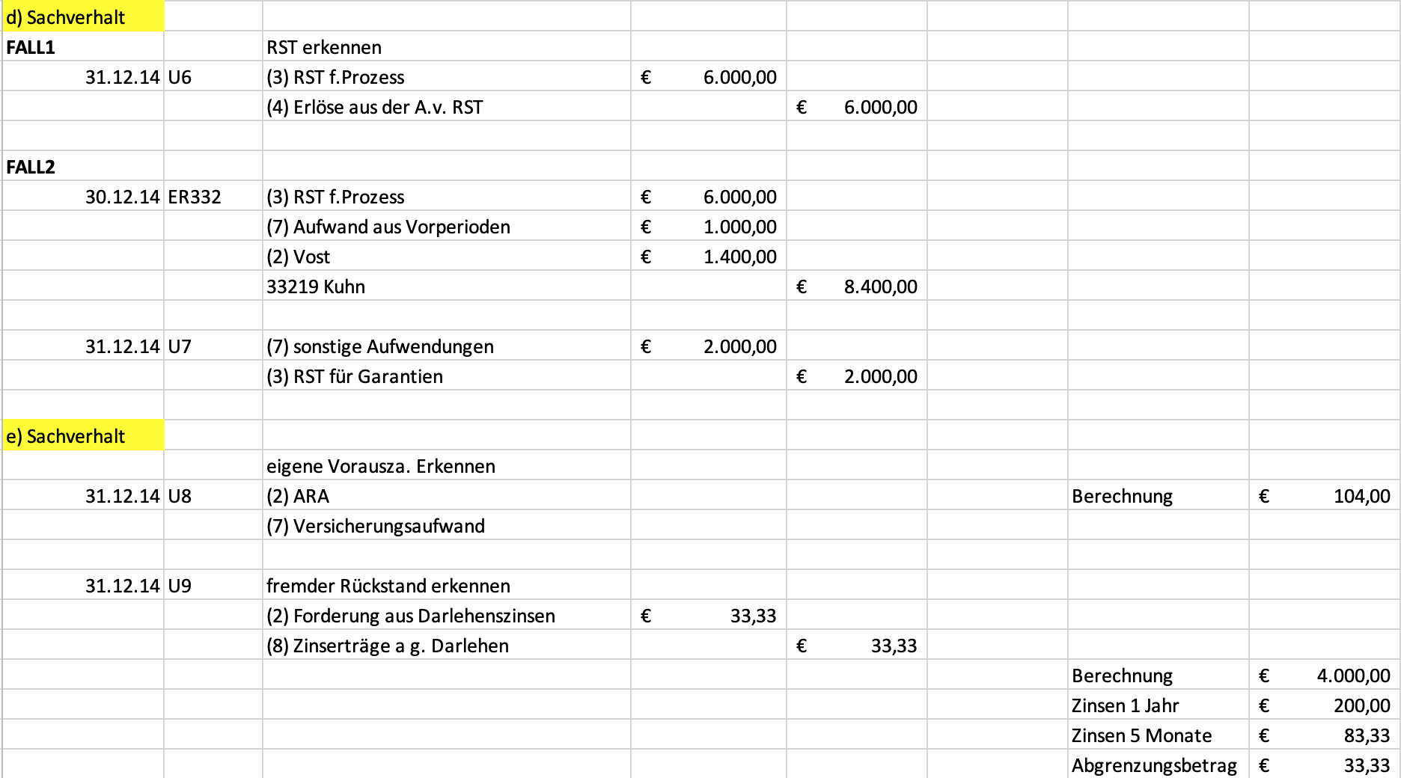
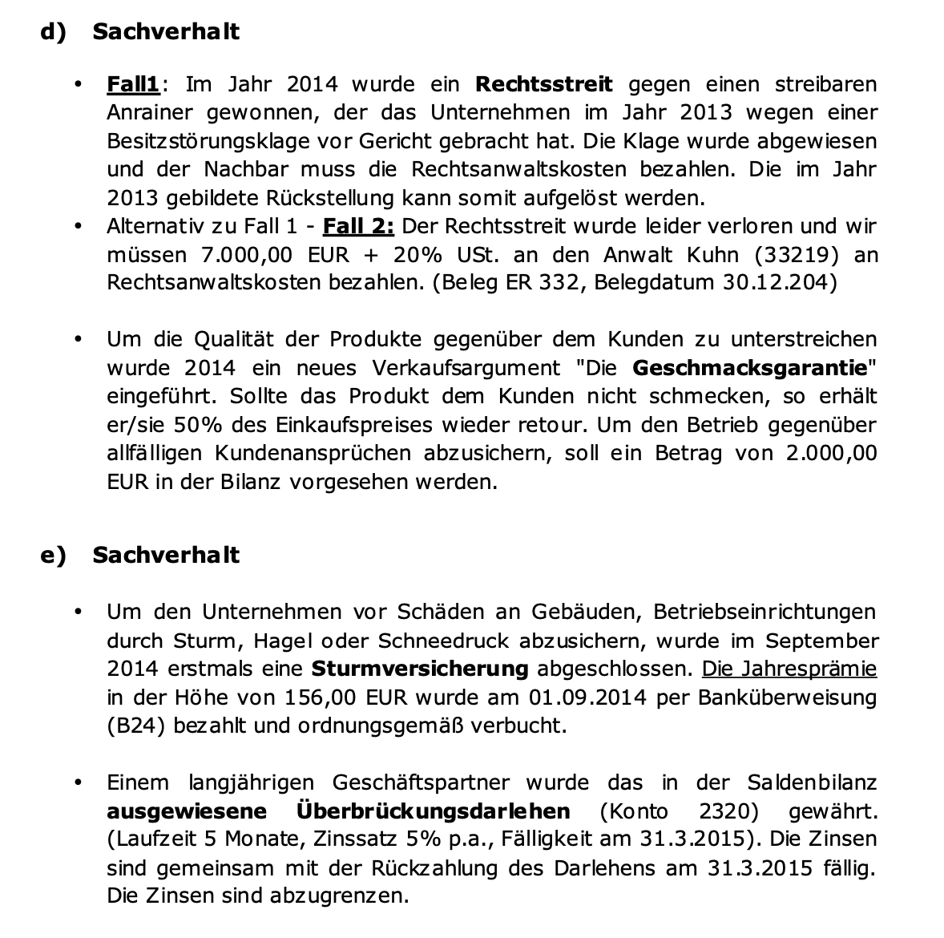
Aus Gutem Grund
Rückstellungen erkennen
Rückstellungen: Ungewissheit in Höhe bzw. ob und wann … Rückstellung
Fall 1: Rückstellung die letztes Jahr gebildet wurde kann aufgelöst werden, da der Prozess gewonnen wurde
Fall 2: Wenn der Prozess wurde verloren und es sind 7000 zu bezahlen dh die Rückstellung ist zu verwenden und 1000 sind als Aufwand aus Vorperioden zu bezahlen + 20% UST … die als Vorsteuer geltend gemacht werden kann
Rechnungsabgrenzungen erkennen: (4 Arten, eigene und fremde Vorauszahlungen, eigenen und fremde Rückstände)
Sturmversicherung = Jahresprämie wurde am 1.9 für 1 Jahr bezahlt (im Voraus… da jetzt 31.12.) … daher eigene Vorauszahlung … Buchung am 31.12. 2 ARA / 7 Versicherungsaufwand … jener Teil, der nicht in das Abschlussjahr gehört
Gewährtes Darlehen (4000 lt Saldenliste),… Zinsen werden mit der Rückzahlung erst am 31.5. des Folgejahres fällig … fremder Rückstand … am 31.12. ist daher eine Forderung für die Darlehenszinsen einzubuchen: 2 sonst. Forderungen aus Darlehenszinsen / 8 Zinserträge … jener Teil der in das Abschlussjahr gehört … Zinsen für 1 Jahr 4000*5% = 200 für 12 Monate … für 5 Monate 83,33 Euro … 83,33/5*2 = 33,33

Slide 9
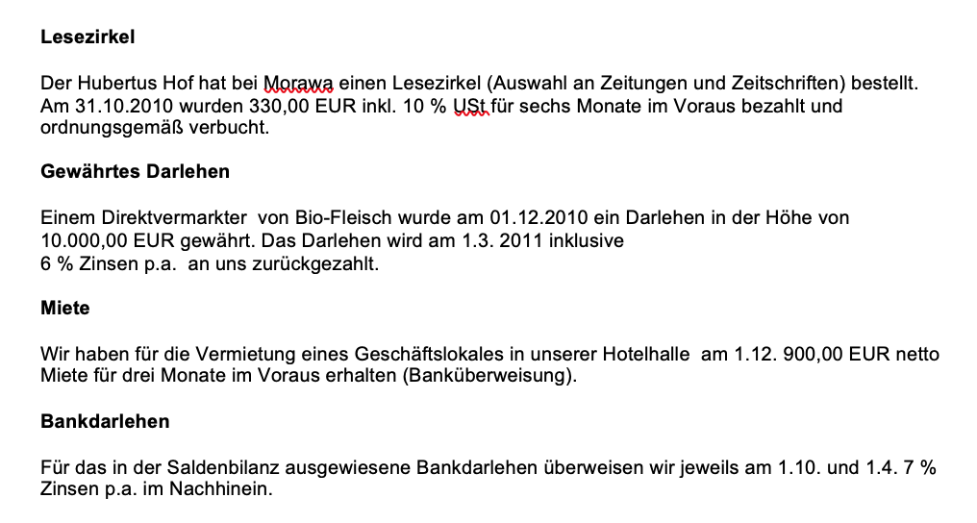
Hubertushof
Rückstellungen erkennen
Rückstellungen: Ungewissheit in Höhe bzw. ob und wann … Rückstellung
Rückstellung, die für letztes Jahr gebildet wurde wird verwendet 11000 und der Rest kann aufgelöst werden
Rückstellung für Rechts- und Beratungsaufwand muss gebildet werden (Netto Betrag) – da Aufwand
300/6*4
200
Rechnungsabgrenzungen erkennen: (4 Arten, eigene und fremde Vorauszahlungen, eigenen und fremde Rückstände)
Eigene Vorauszahlung für Lesezirkel: … 2 ARA / 7 Literaturaufwand … von den 6 Monaten (Nov-Apr) gehören 4 in das nächste Jahr
Fremder Rückstand: Die Zinsen werde erst bei Rückzahlung überwiesen, daher ist für das Monat Dezember ein Zinsertrag einzubuchen
Fremde Vorauszahlung: … 4 Mieterträge / 3 PRA
Eigener Rückstand: … Die Zinsen (Aufwand) werden am 1.4. für 6 Monate im Nachhinein überwiesen, daher ist am 31.12. ein Zinsaufwand für die Monate des Abschlussjahres einzubuchen (Okt-Dez)

Slide 10
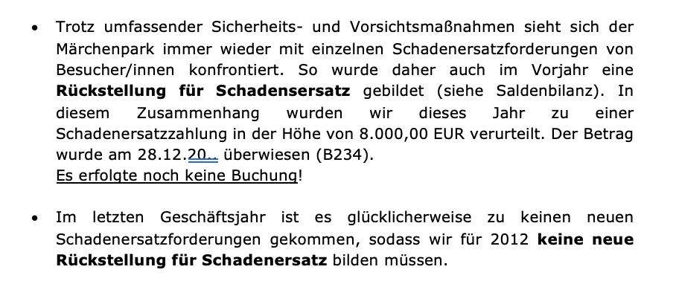
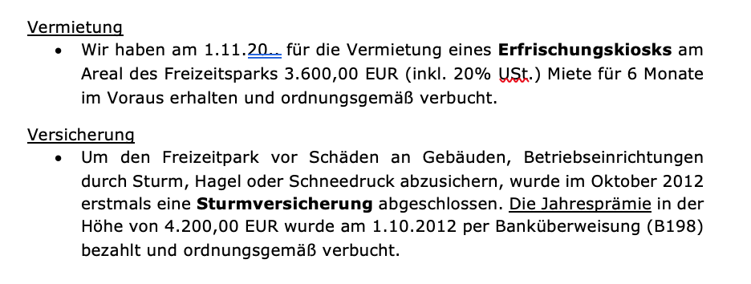
Rückstellungen erkennen
Rückstellungen: Ungewissheit in Höhe bzw. ob und wann … Rückstellung
Rückstellung, die für letztes Jahr gebildet war zu wenig, daher muss noch Aufwand aus VP gebucht werden
Keine weitere Bildung erforderlich
Musterklausur
3 Rückstellg. Schaden | 6000 | / | 2 Bank | 8000
7 Aufw. Vorperioden | 2000
Rechnungsabgrenzungen erkennen: (4 Arten, eigene und fremde Vorauszahlungen, eigenen und fremde Rückstände)
Fremde Vorauszahlung: … Erträge / PRA
Eigene Vorauszahlung: … ARA / Aufwand

